Slide 1
Муниципальное бюджетное дошкольное образовательное учреждение
«Детский сад общеразвивающего вида №4 с. Алексеевка
Корочанского района Белгородской области»
«Мой успешный проект»
«Доброта начинается с малого.
Покормите птиц зимой»
Учитель-логопед
Лопина Лариса Геннадиевна,
Высшая квалификационная категория
2026 г.

Slide 2
Актуальность
В наше время природа, как окружающая среда достаточно полно представлена в экологическом образовании. Но без готовности ребёнка «видеть и чувствовать» мир природы, без развития эмоциональной среды и симпатии ко всему живому, мир природы так и останется «окружающей средой», не становясь частью внутреннего мира ребёнка. Научить детей сочувствовать, сопереживать, размышлять над отношением людей к природе и при этом переживать гнев и боль от жестокости человека и получать удовольствие и радость от добрых благородных поступков – вот то, от чего зависит формирование основ личности и экологической культуры.
Ведь то, что мы вложим в душу ребёнка сейчас, проявится позднее, станет его и нашей жизнью.
Участие в проекте не только детей и педагогов, но и родителей, способствует формированию ответственного отношения к природе, желание беречь её и заботиться о братьях наших меньших. Широкий спектр структурных компонентов проекта позволяет сделать данную работу интересной и привлекательной

Slide 3
Тип проекта:
по продолжительности: краткосрочный
по составу участников проекта: подгрупповой
по направленности деятельности участников проекта: познавательно-речевой
Участники проекта: дети и родители,
учитель-логопед,
воспитатель

Slide 4
Цель проекта:
Экологическое просвещение детей и родителей, оказание помощи птицам в зимний период.
-Повышение потенциальных возможностей полноценного речевого развития дошкольников.
-Увеличение словарного запаса, закрепление умения правильно строить предложения, высказывать свои мысли.

Slide 5
Задачи:
1) формировать бережное отношение к природе, в частности к птицам;
2) развивать инициативу и творческий потенциал всех участников проекта;
3) укреплять детско–родительские отношения и отношения ДОО с родителями;
4) развивать речевые способности детей;
5) отражать свои наблюдения в речи, составлять связный рассказ;
6) объединять усилия педагогов и родителей в совместной деятельности по коррекции речевых нарушений

Slide 6
Интеграция с образовательными областями
Познавательное развитие
Социально-коммуникативное развитие
Физическое развитие
Речевое развитие
Художественно-эстетическое развитие

Slide 7
Ожидаемые результаты реализации проекта:
1. Проект будет способствовать созданию условий для успешной социализации детей, их личностного развития и развитию творческого потенциала всех его участников.
2. Данный вид деятельности сплотит детей и родителей, родителей и детский сад. Особое значение для развития личности дошкольников будут иметь усвоенные ими уроки доброты, сочувствия, сопереживания, уроки представлений о взаимосвязи природы и человека.
3. Дети научатся наблюдать за птицами, делать выводы и использовать свои знания при взаимодействии с живой природой.
4. Обогатится и расширится словарный запас детей.
5. Усовершенствуется диалогическая и монологическая речь.
6. Дети научатся чётко, понятно и последовательно рассказывать о своих действиях

Slide 8
Практическая значимость проекта:
Привлечение детей к практической природоохранительной деятельности помогает воспитывать экологическую культуру, бережное отношение к природе.
Данный проект является важным звеном экологического воспитания дошкольников, через его реализацию формируются нравственные нормы поведения, направленные на то, чтобы приблизить детей к пониманию красоты окружающего мира, необходимости его защиты, пробудить в них стремление быть добрыми и внимательными, научить любить природу.
Кроме этого, ребята узнали много нового и интересного о пернатых друзьях, о том, чем лучше подкармливать их в зимнее время, а также о редких птицах нашего края.

Slide 9
Этапы реализации проекта
1 этап: Информационный
2 этап: Практический
3 этап: Итоговый

Slide 10
1 этап: Информационный
оповещение всех детей и родителей группы о проведении проекта «Покормите птиц зимой» (размещение объявления в раздевалке);
изготовление для родителей и жителей села агитационных листовок.

Slide 11
2 этап: Практический
Проведение тематических мероприятий:
-Чтение художественных произведений: стихов, рассказов, загадок, сказок о птицах;
-Составление рассказов о птицах по картинам;
-Заучивание стихотворения Александра Яшина «Покормите птиц зимой»;
-Изготовление листовок «Покормите птиц зимой»;
-Изготовление родителями кормушек для птиц и сбор корма;
-Наблюдение за птицами, прилетающими к кормушкам;
-Дидактические игры: «Найди лишнюю птичку» , «Добавь слово», «Закончи предложение», «Голоса птиц», «Это что за птица», «Чья птица дальше улетит? », «Каких птиц зимой не увидишь?», «Один -много», «Собери картинку»;
-Подвижные игры: «Птички в гнёздышке», «Вороны и собачка», «Птички и кошка», «Воробушки и автомобиль», «Совушка -сова» ;
-Викторина «Что мы знаем о птицах»;
-Анкетирование родителей по экологии.

Slide 12
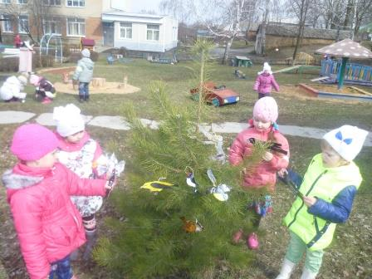
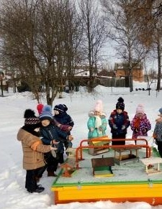
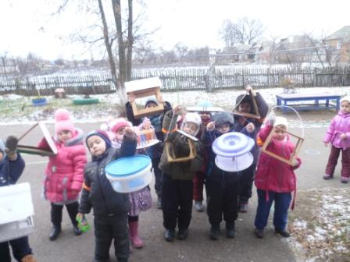
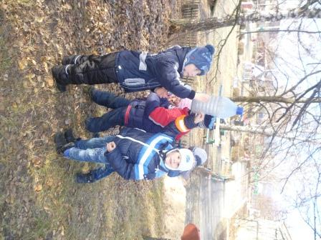

Slide 13
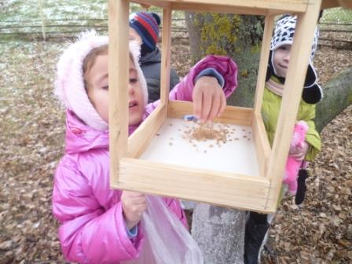
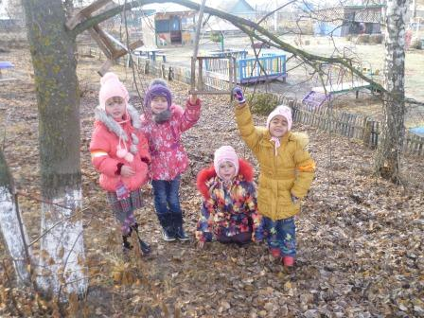
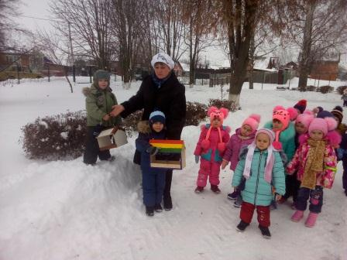
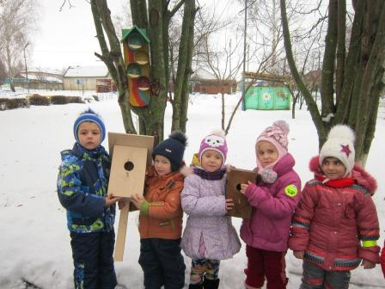

Slide 14
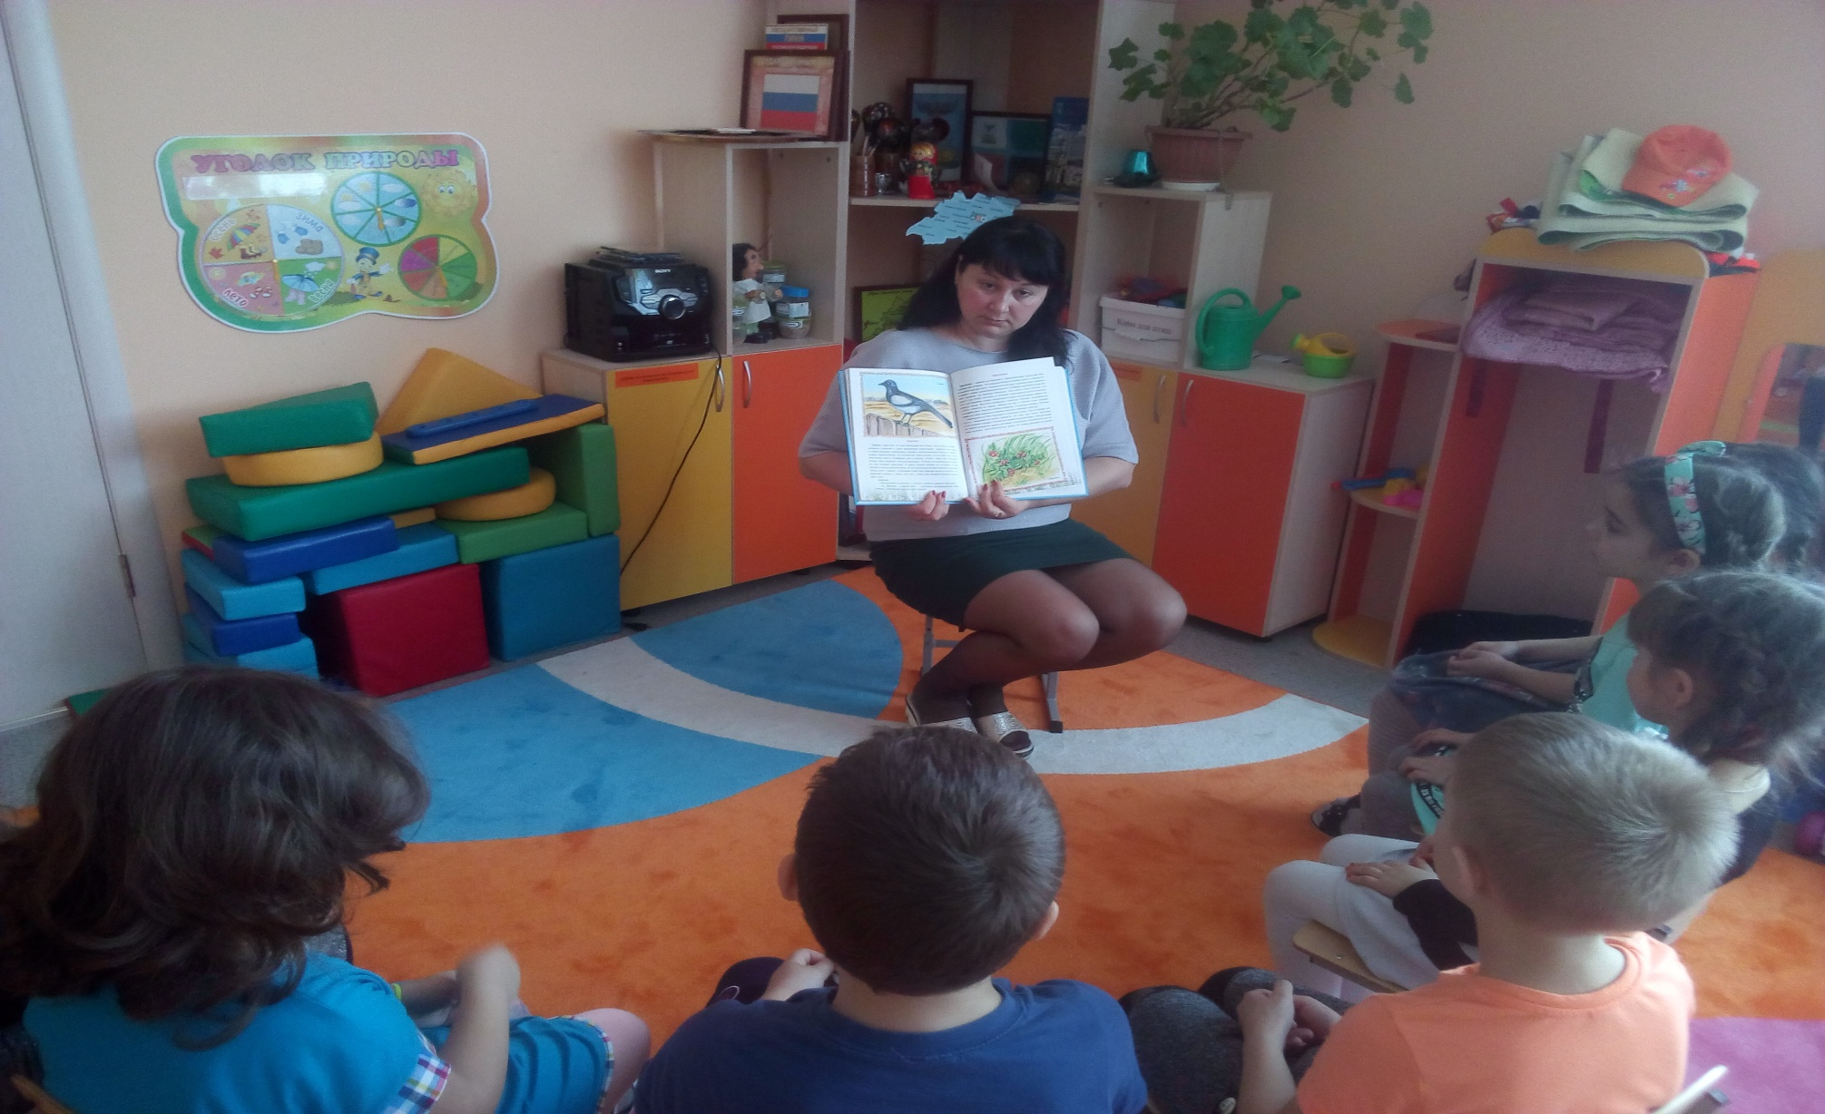
Чтение художественной литературы

Slide 15
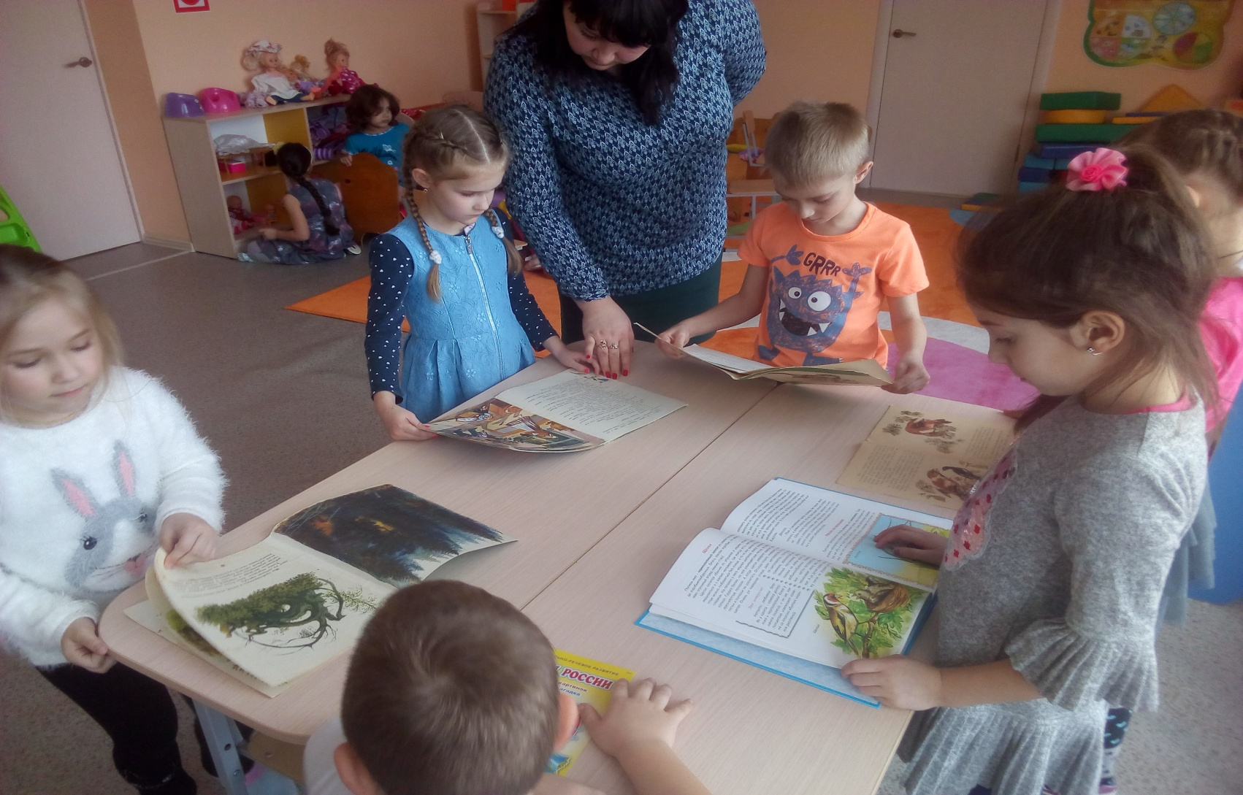
Рассматривание иллюстраций в художественной литературе

Slide 16
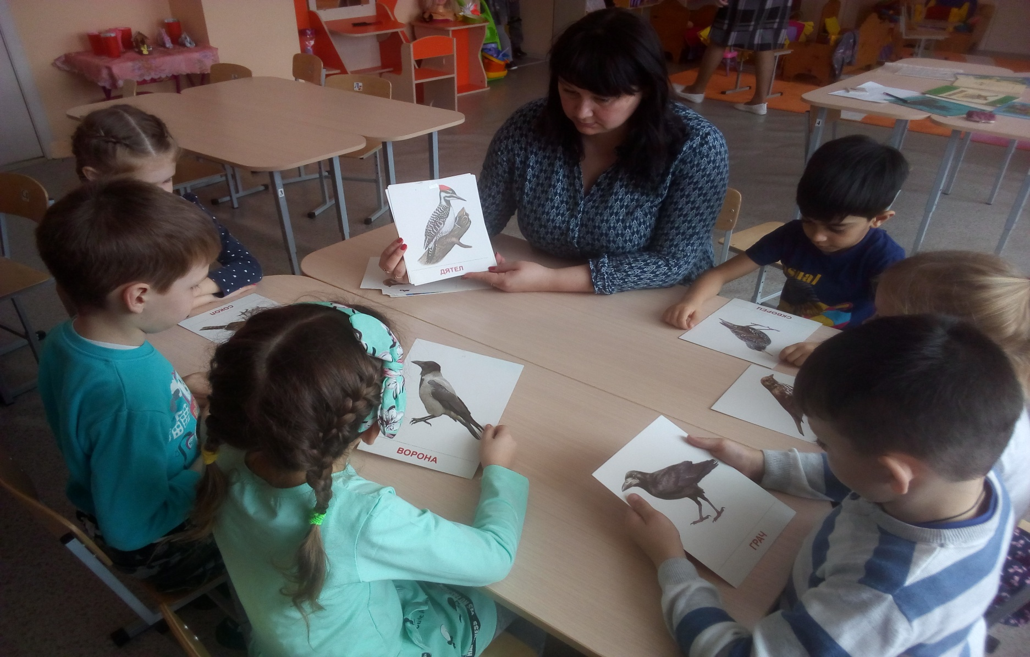
Составление рассказов по картинкам

Slide 17
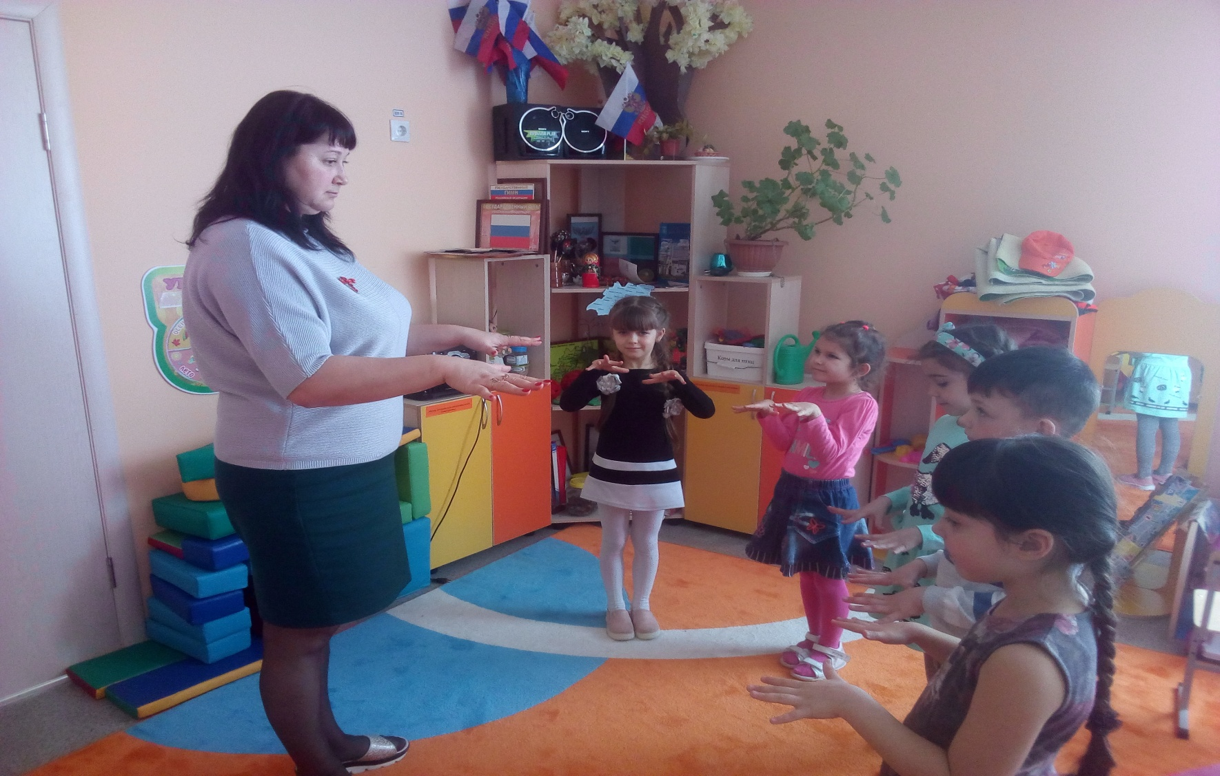
Пальчиковая игра «Совушка»

Slide 18
Коррекционно- развивающая деятельность учителя-логопеда
Тема занятия по формированию лексико-грамматических категорий у детей с ОНР « Зимующие птицы»
Задачи
Коррекционно-образовательные.
Учить образовывать слова приставочным способом.
Учить употреблять числительные один, два, пять, девять с существительными в
Тв. п., В.п.
Коррекционно-развивающие.
Упражнять в подборе существительного по предложенным прилагательным.
Употребление существительных мн. ч. в Д.п. и Р.п.
Составлять и проговаривать предложения с предлогами С и На по опорным
предметным картинкам.
Коррекционно-воспитательные.
1.Воспитание гуманного, бережного, заботливого отношения к окружающему миру, к зимующим птицам.

Slide 19
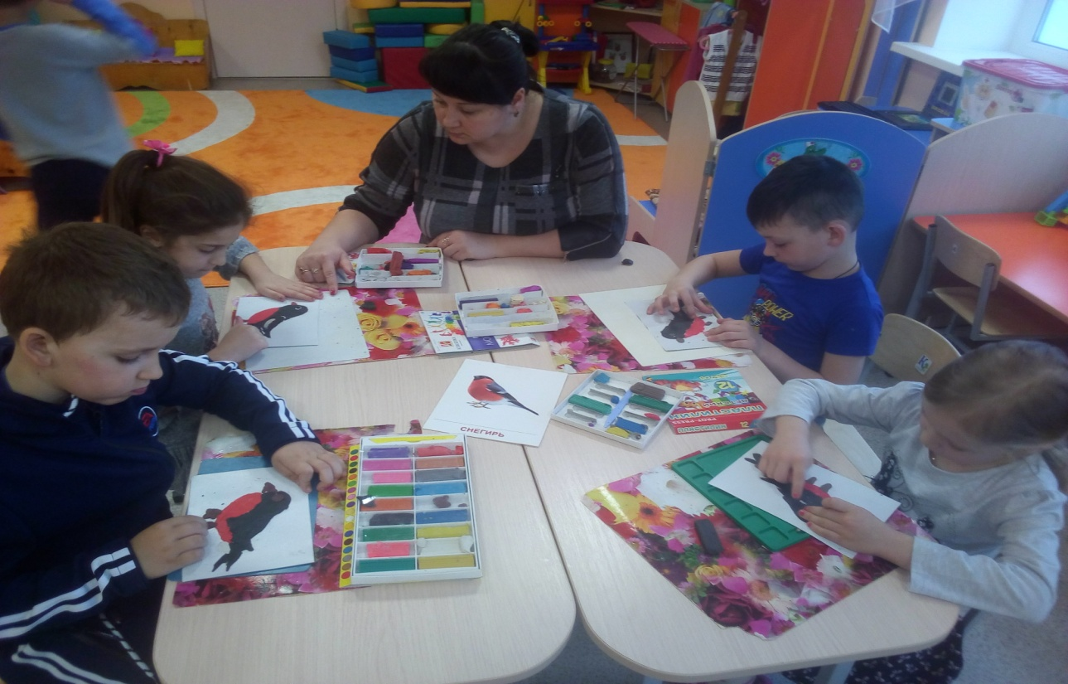
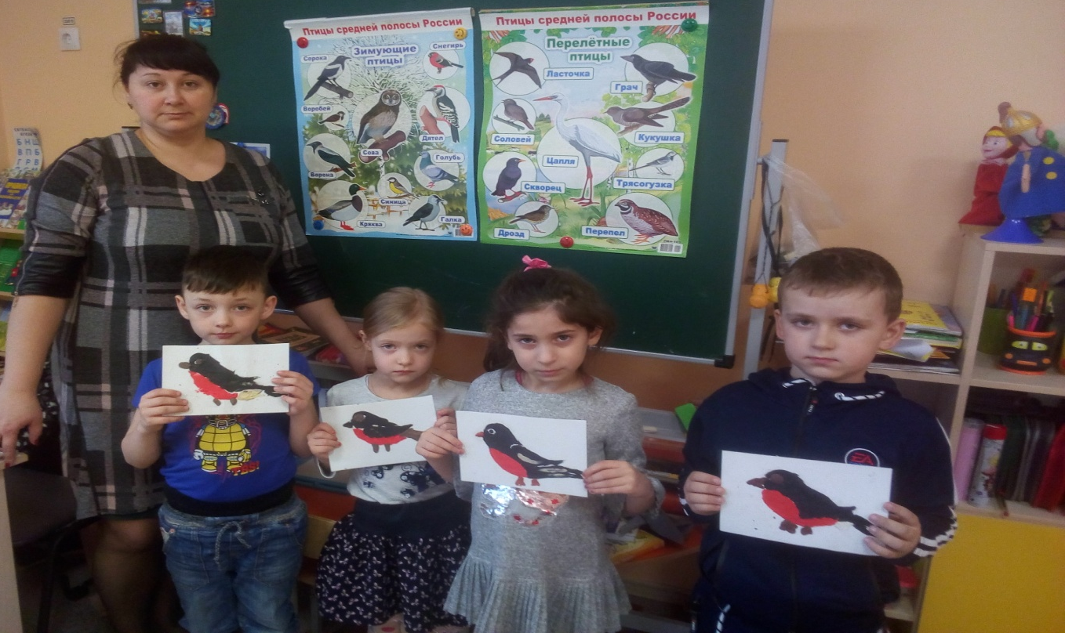

Пластилинография

Slide 20
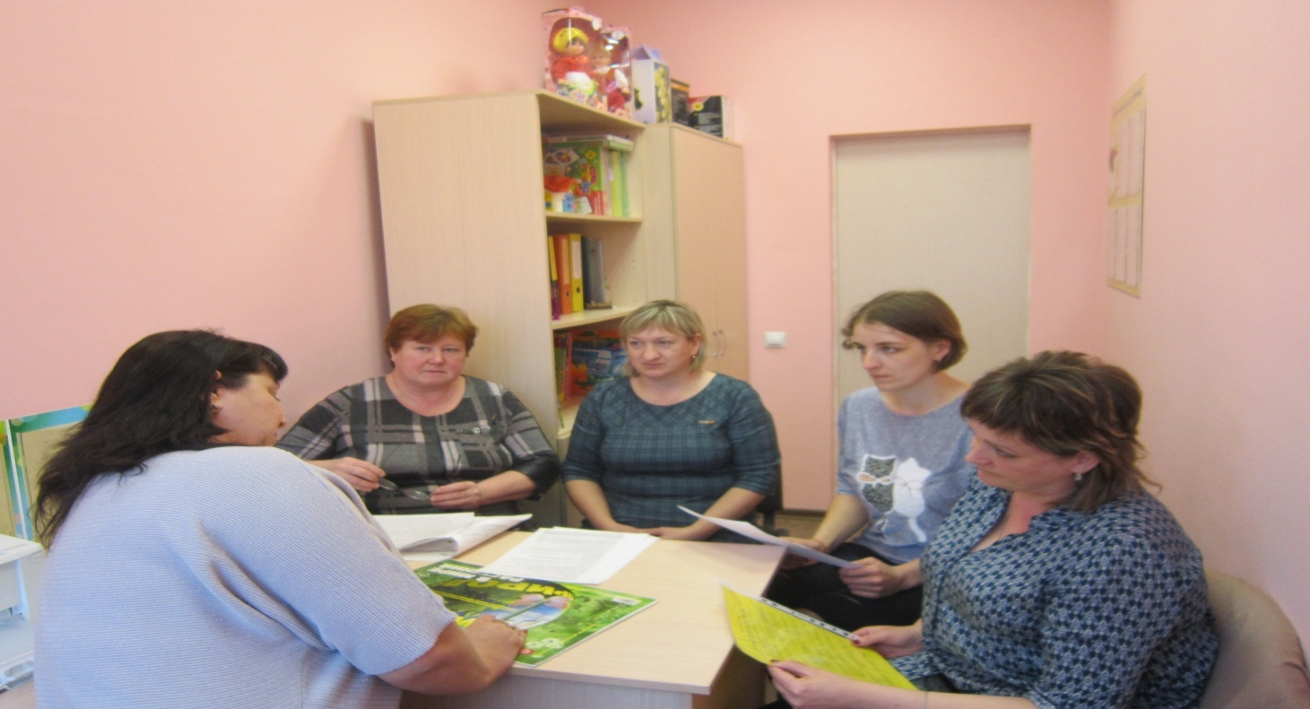
3 этап: Итоговый
Подведение итогов проекта.
Награждение победителей.
Выступление на педагогическом
совете МБДОУ по обмену опытом.

Slide 21




Slide 22
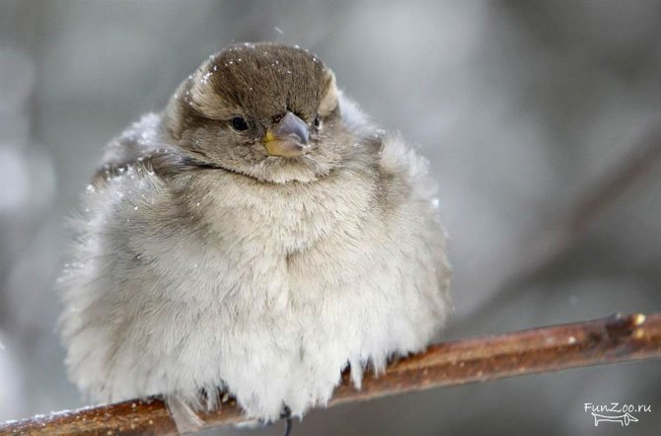
Если хочешь, чтобы весной пели птицы -
ПОКОРМИ ИХ ЗИМОЙ!

